Slide 1

Async-Await filmtajm 1/2
Techlunch @ 2020-09-10

Slide 2
Filmklipp 1 Async/Await in C# - How it works and how we use it
Async/Await gör det lätt att skriva asynkron kod
Lägg till async till en metods signatur => vi kommer (eventuellt) att använda asynkrona konstruktioner MEN vi behöver inte det
Async förändrar INTE metoders signaturer, överlagring mha async ej möjlig

Slide 3
Filmklipp 1 Async/Await in C# - How it works and how we use it
Kommentarer kring klippet?
Någon som har kört exemplen?
Någon som har haft problem att köra exemplen?

Slide 4

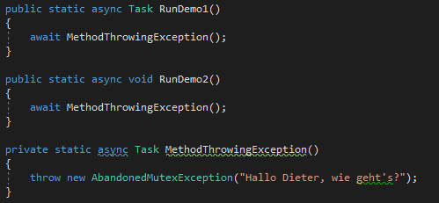

Filmklipp 1 Async/Await in C# - How it works and how we use it
Exceptions och
async void =>
async Task =>

Slide 5
Filmklipp 2 C# Async/Await/Task Explained (Deep Dive)
Kommentarer kring klippet?
Någon som har kört exemplen?
Någon som har haft problem att köra exemplen?

Slide 6
Allmänt async/await Concurrency – Parallelism – Asynchronous ops
When an application is capable of executing two or more tasks virtually at same time, concurrency.
CPU time-slicing
Physically run multiple tasks, at the same time using multi-core infrastructure, parallelism.
single-core parallelism => concurrency
Asynchronous method call is normally used for a process that needs to do work away from the current application and we don't want to wait and block

Slide 7
Allmänt async/await .GetAwaiter().GetResult() vs .Result
.GetAwaiter().GetResult() är att föredra => propagerar exceptions
.Result => förpackar exceptions i AggregateException

Slide 8
Allmänt Formatet
Kommentarer kring formatet på Techlunchen?

Slide 9

Bra länkar
Klipp 1: https://www.youtube.com/watch?v=6_GTdR0gBVE
Klipp 2: https://www.youtube.com/watch?v=il9gl8MH17s
Async/Parallelism/Concurrency: https://stackoverflow.com/questions/4844637/what-is-the-difference-between-concurrency-parallelism-and-asynchronous-methods ja, det är första träffen på google när man söker på ‘async await vs parallel vs concurrency’: https://lmgtfy.com/?q=async+await+vs+parallel+vs+concurrency
Koden finns här:
https://github.com/HeadlightAB/Techlunch.Async.Await

